Slide 1
Глобальні проблеми людства
Презентацію підготував учень 11-Б класу
Сливка Валентин

Slide 2
Глобальні проблеми людства (“глобальний” від франц. “global” – “загальний, “всесвітній”) – це загальні, всесвітні проблеми, які стосуються не лише однієї окремо взятої держави, а й усіх країн світу.
Політичні, економічні і соціальні проблеми, які стосуються інтересів усіх країн і народів, усього людства, називають глобальними.
Глобальні проблеми виникли на рубежі ХІХ і ХХ століть.
Усі глобальні проблеми можна поділити на політичні, економічні, демографічні, соціальні та екологічні.
Наприкінці 60-х на початку 70-х рр. ХХ ст. сформувалася нова міждисциплінарна наука – глобалістика.

Slide 3
Глобальні проблеми людства
Проблеми, що стосуються взаємин усередині людської спільноти:
проблема збереження миру і відвернення загрози війни;
подолання економічної відсталості бідних країн;
демографічна;
ліквідація небезпечних хвороб;
міжнародний тероризм;
міжнародна злочинність
Проблеми, що є результатом взаємин між суспільством і природою:
екологічна;
сировинна;
енергетична;
продовольча;
освоєння Світового океану;
освоєння космосу

Slide 4
Проблема збереження миру й відвернення загрози війни
За минулі 5500 років відбулося 15000 воєн, у яких загинуло понад 4 млрд. людей.
Перша світова війна обійшлася людству у 50 млрд. доларів, Друга світова – в 10 разів більше.
Щороку на військові цілі витрачається понад 1 трлн. доларів.
Особливу небезпеку становить ядерна зброя, яку мають 6 держав: США, Росія, Китай, Велика Британія, Франція, Індія.
За даними ЮНЕСКО, в галузях військово-промислового комплексу працюють 50 млн. осіб, до військових розробок залучено 1/5 науковців світу.
Систематично в світі виникають десятки “гарячих точок” (Палестина, Пакистан, Судан, Афганістан)

Slide 5
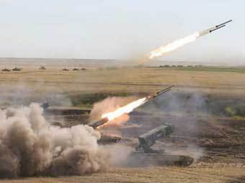

Slide 6
Екологічна проблема
Це проблема взаємодії суспільства і природи, що пов’язана з господарською діяльністю людини, і супроводжується швидким руйнуванням природного довкілля та перетворенням дедалі більшої частини Землі на непридатні для життя території. Основна причина виникнення глобальних екологічних проблем – нераціональне природокористування.
Основні прояви екологічної проблеми:
глобальне потепління;
руйнування озонового шару;
скорочення площі лісів;
опустелювання (збільшення площ пустельних земель);
дефіцит прісних водних ресурсів;
проблема збереження зникаючих видів рослин і тварин;
проблема відходів.

Slide 7
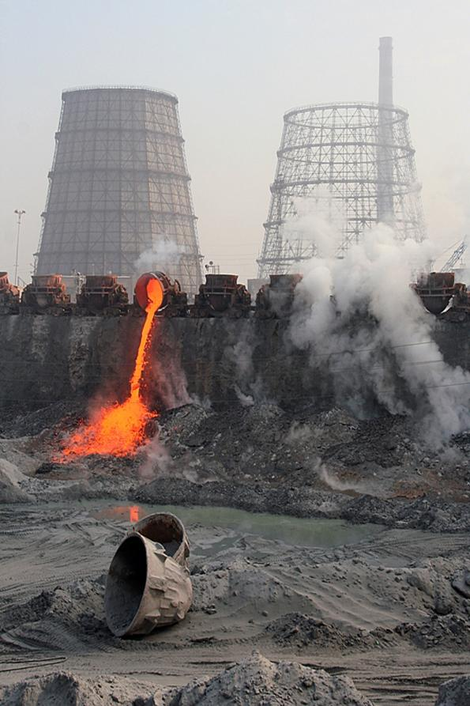
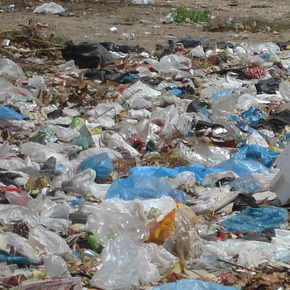
Основними джерелами шкідливих викидів є промисловість (гірничо- видобувна, металургійна, хімічна), сільське господарство (хімічне за- бруднення ґрунтів), транспорт (на- самперед шкідливі викиди автомо- білів) та побут (велика кількість побутового сміття).

Slide 8
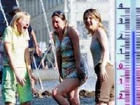
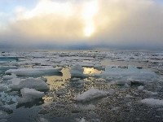
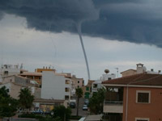
Глобальне потепління супроводжується:
- підвищенням середньої температури повітря;
- скороченням площі полярних
льодів;
- збільшенням кількості й
частоти стихійних лих;
- підвищенням рівня Світового
океану

Slide 9
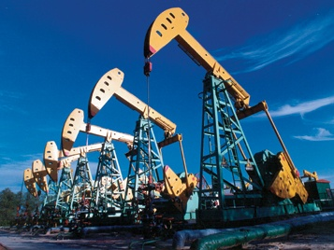
Сировинно-енергетична проблема
За останні 50 років людство використало понад 60 % усього палива з розвіданих запасів. Існує небезпека вичерпання нафти, газу, вугілля. Постає проблема пошуку нових родовищ і видобування корисних копалин у важкодоступних районах, на шельфах морів та океанів.
Основним шляхом вирішення
даної проблеми є перехід до матеріало- та енергозберігаю- чих технологій, комплексного використання сировини, ство- рення маловідходного й без- відходного виробництва.

Slide 10
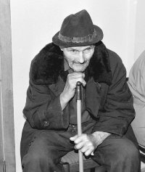
Демографічна проблема
Ця проблема зумовлена, з одного боку, “демографічним вибухом” в країнах Азії, Африки, Латинської Америки, що розвиваються, з іншого – депопуляцією (порушенням відтворення населення та скороченням його кількості) у розвинутих країнах світу. За прогнозами експертів ООН,
у 2025 р. чисельність населення
Землі становитиме 8,2 млрд. осіб.
У середині ХХІ ст. кількість насе-
лення сягне 10 млрд. осіб, а до кінця
сторіччя – 12-14 млрд.

Slide 11
Із зростанням кількості населення виникає низка проблем: забезпечення людей продуктами харчування, безробіття, задоволення соціальних
Потреб: медичних, освітніх тощо.
Демографічні проблеми кожна
країна розв’язує, проводячи власну
демографічну політику.
В розвинутих країнах вона спрямо-
вана на збільшення природного
приросту населення. У країнах, що
розвиваються, демографічна політи-
ка передбачає зниження природно-
го приросту населення, покращення
якості життя, подолання бідності, розвиток охорони здоров’я.

Slide 12

Проблема освоєння Світового океану
Проблеми Світового океану спричинено забрудненням морів та океанів стічними водами міст і промислових підприємств, змиванням добрив та отрутохімікатів із сільськогосподарських угідь, аваріями, що трапляються під час перевезення нафти і нафтопродуктів танкерами, інтенсивним видобу-ванням нафти та іншої промислової діяльності в районах шельфу океану.

Slide 13
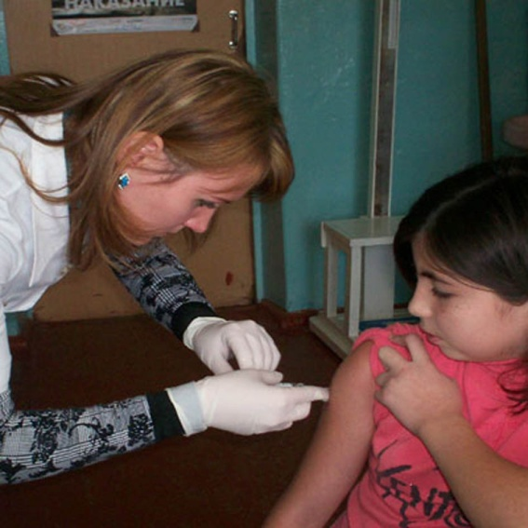
Проблема боротьби з небезпечними хворобами
Багато сучасних хвороб (серцево-судинні, легеневі, ракові) є наслідком погіршення екологічної ситуації, малорухомого способу життя, частих психологічних стресів. Замість вже подоланих, виникають нові епідемії – СНІДу, “пташиного грипу”, “свинячого грипу”. Шляхи вирішення проблем
охорони здоров’я: забезпечення повно-
цінного харчування, покращення еко-
логічних умов проживання, перехід
до здорового способу життя і, звичай-
но, подальший розвиток медицини.

Slide 14

Міжнародна злочинність
Явище злочинності стало особливо небезпечним після того, як вона набрала організованих форм, сформувала і постійно розширює світовий ринок наркотиків. Сіцілійська “мафія”, американська “коза-ностра”, колумбійські наркокартелі тісно співпрацюють між собою і заробляють сотні мільйонів доларів. На боротьбу зі зло-
чинністю витрачаються вели-
чезні кошти, матеріальні та
людські ресурси.
Для координації зусиль ство-
рена міжнародна поліційна
служба “Інтерпол”.

Slide 15
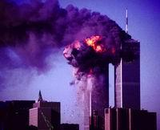
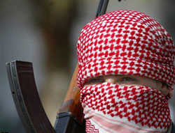
Міжнародний тероризм
Терор (тероризм) – метод досягнен-
ня мети, основою якого є застосуван-
ня (або погроза застосування) насиль-
ства. Міжнародний тероризм є про-
явом глобальної злочинності і часто
породжений регіональними конфлік-
тами. Щоб досягти своєї мети, терористи
вдаються до захоплення заруч-
ників, вибухів у літаках, потягах,
супермаркетах, розважальних
центрах та інших місцях масо-
вого скупчення людей.

Slide 16
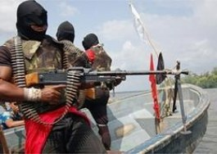
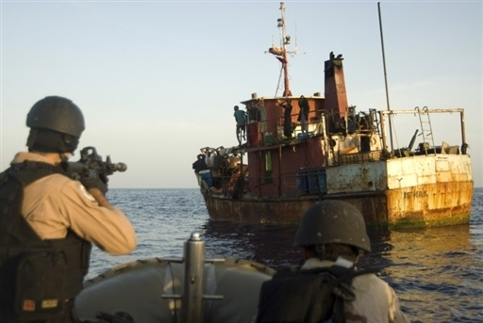
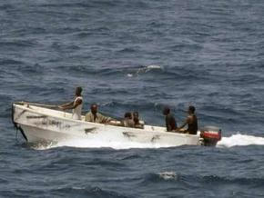
Сучасне піратство
Піратство, морський розбій –
напад у відкритому морі на
судна з метою захоплення, по-
грабування або потоплення їх.
Найбільш небезпечними є води
Південної та Центральної Америки, західне та східне
узбережжя Африки, райони Південно-Східної Азії.

Slide 17
Висновок
Глобальність проблем потребує таких же глобальних, загальних дій. Жодна проблема не може бути розв’язана індивідуально, бо всі проблеми взаємопов’язані між собою: енергетична й сировинна з екологічною, демографічна з продовольчою та проблемою подолання економічної відсталості та ін. Зменшення витрат на гонку озброєнь дасть змогу розв’язати соціальні, екологічні та інші проблеми. Зменшення матеріало- та енергомісткості продукції сприятиме вирішенню не лише економічних, а й екологічних проблем.

